Slide 1

Space Invaders
Vincent Verbergt

Slide 2
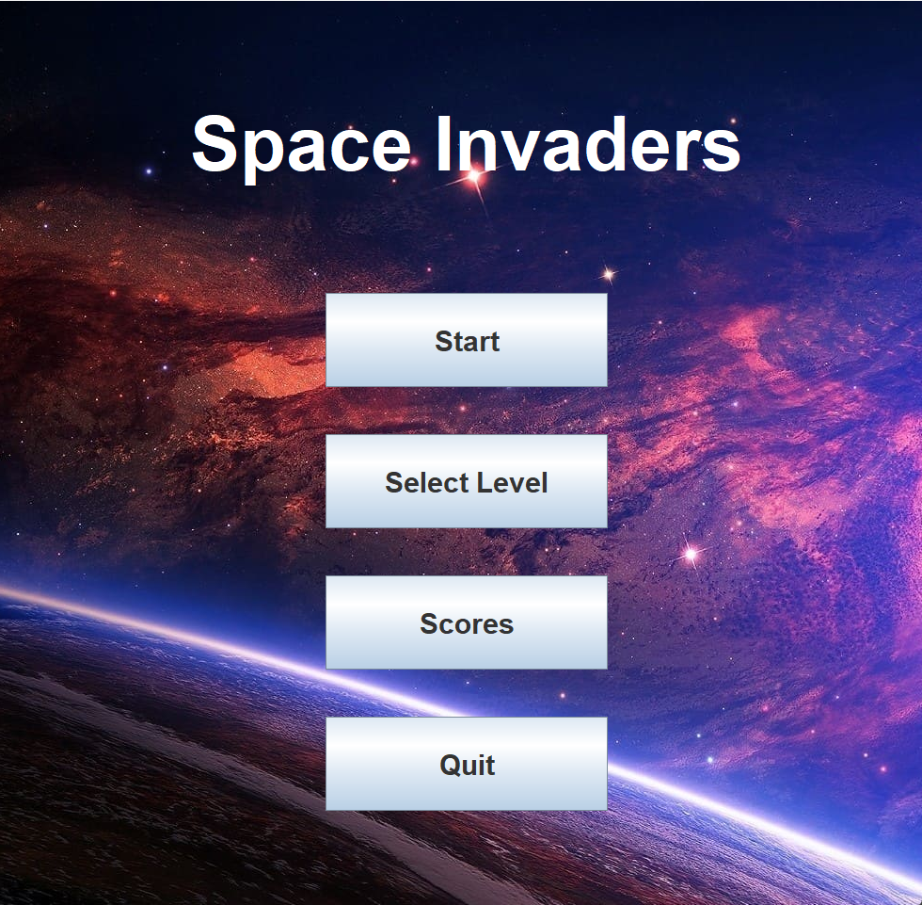
Functionaliteit
statische framerate
Meerdere levels
level maker
Verschillende vijanden
Verschillende projectielen
Verschillende bonussen
Level selectie
Persistente scores.

Slide 3
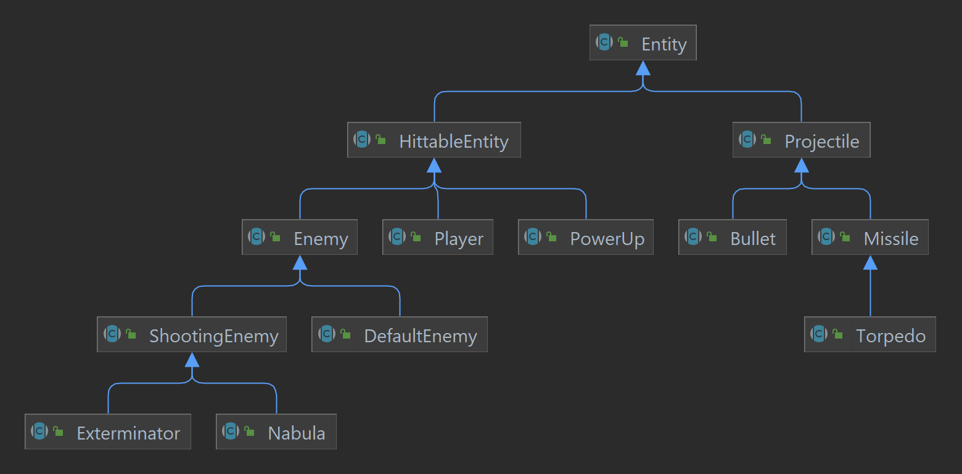
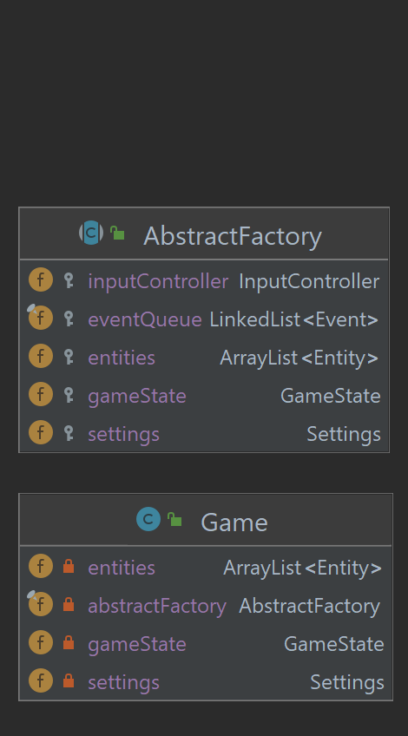
Structuur
Structuur

Slide 4
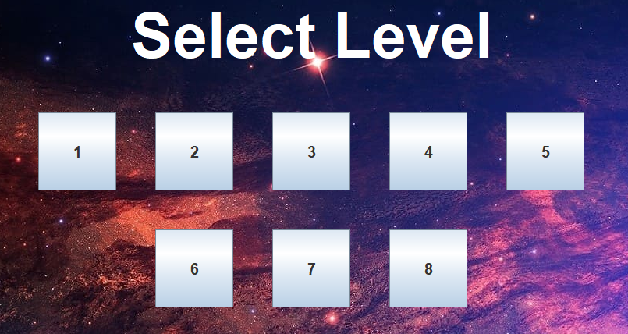

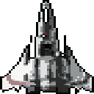


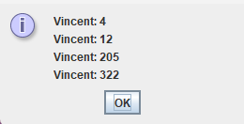




Extra
Dynamische lay-out
Persistente scores
AI gegenereerde sprites
Aangepaste vijanden
Geleide projectielen
Geanimeerde VFX
Verscheidene Powers

Slide 5
Demo
Vincent Verbergt

